Slide 1



BÀI 46: VALIDATE DỮ LIỆU PHÍA CLIENT - SIDE TRONG JSP SERVLET SỮ DỤNG JAVASCRIPT
Người hướng dẫn: Trương Tùng Lâm
Java Web Developer

Slide 2
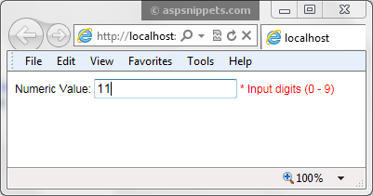
EVENT ONKEYUP TRONG JAVASCRIPT
Onkeyup: kiểm tra dữ liệu ngay khi user nhập dữ liệu vào field
Cú pháp:
<input type="text" onkeyup="myFunction()">

